Slide 1
I raggi cosmici
Liceo Scientifico “Respighi”
21 novembre 2023 - ICD

Slide 2
Cosa sappiamo?
I raggi cosmici sono …
Quali sono le sorgenti dei RC?
I raggi cosmici arrivano fino a noi?

Slide 3
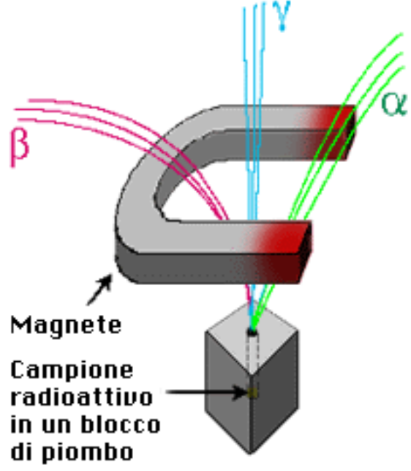
La radioattività naturale
Becquerel (1896)
Uranio
3 tipi di decadimenti:
raggi α nuclei di He
raggi β elettroni/positroni
raggi γ fotoni

Slide 4
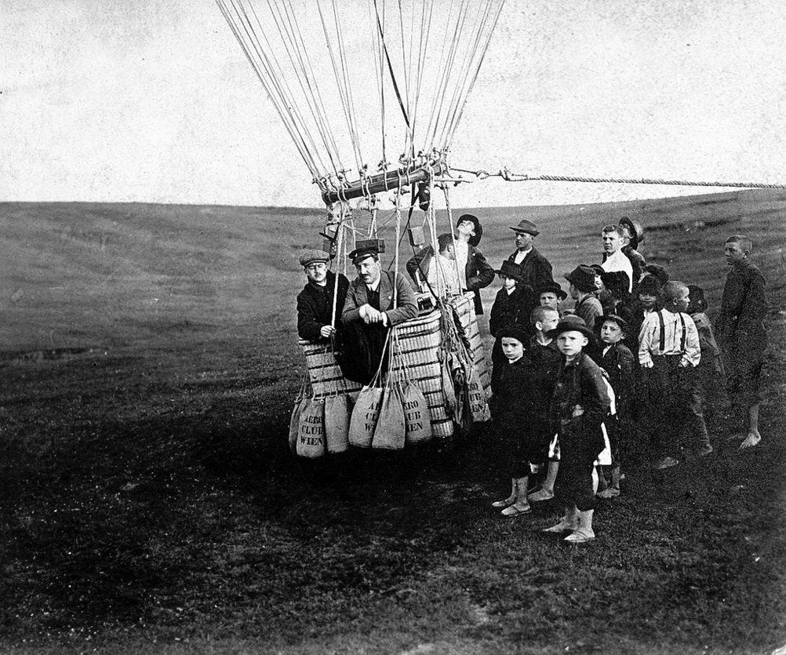
Un pò di storia…
7 agosto 1912
V. F. Hess ha effettuato un volo in pallone fino a 5350 m con strumentazione scientifica per misurare l’intensità della radiazione ambientale e rileva che:
diminuisce lentamente con l’altezza fino a stabilizzarsi intorno ai 700 m
a partire dai 1500 m di quota riprende ad aumentare fino ai 5000 m (doppia rispetto a terra!)
non cambiano le misurazioni di giorno e di notte

Slide 5
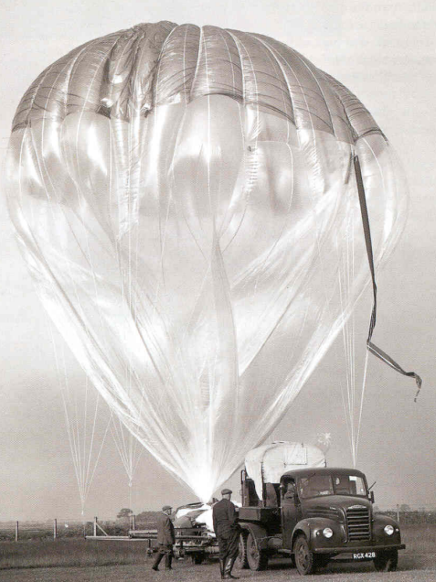
A caccia delle particelle cosmiche
Nuove tecnologie:
contatori Geiger
camera a nebbia
camera a bolle
circuiti per coincidenze
emulsioni nucleari

Slide 6
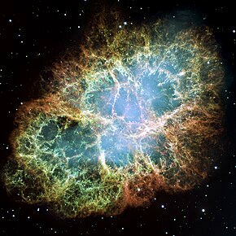
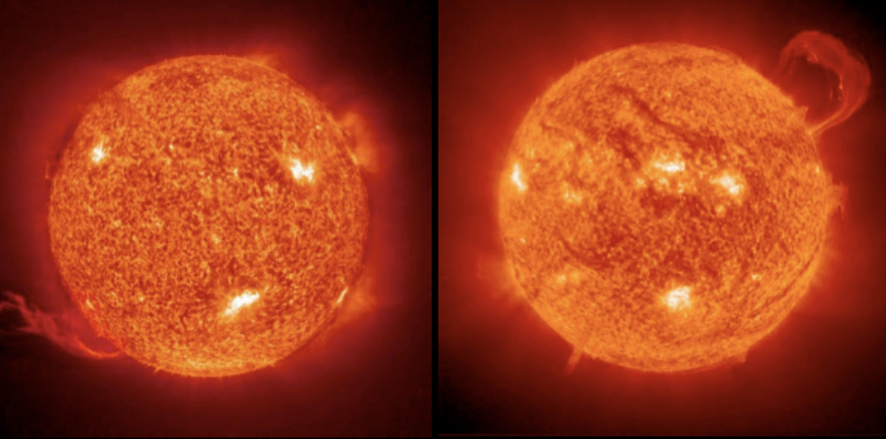
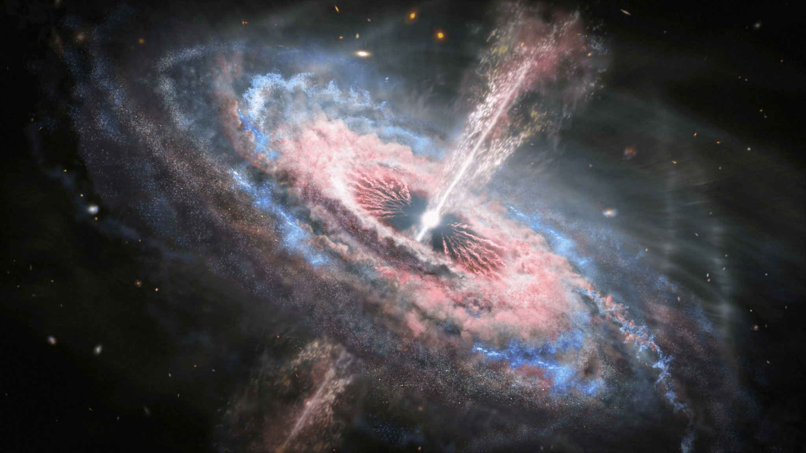
SORGENTI NATURALI DI RAGGI COSMICI

Slide 7
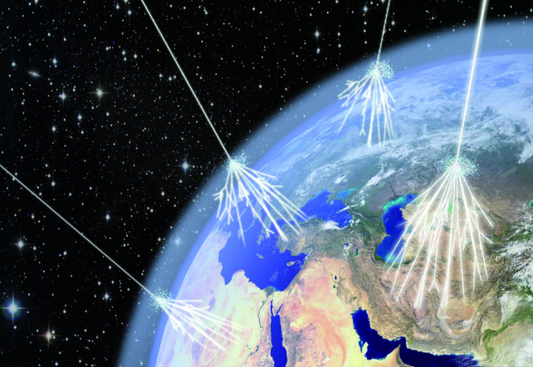
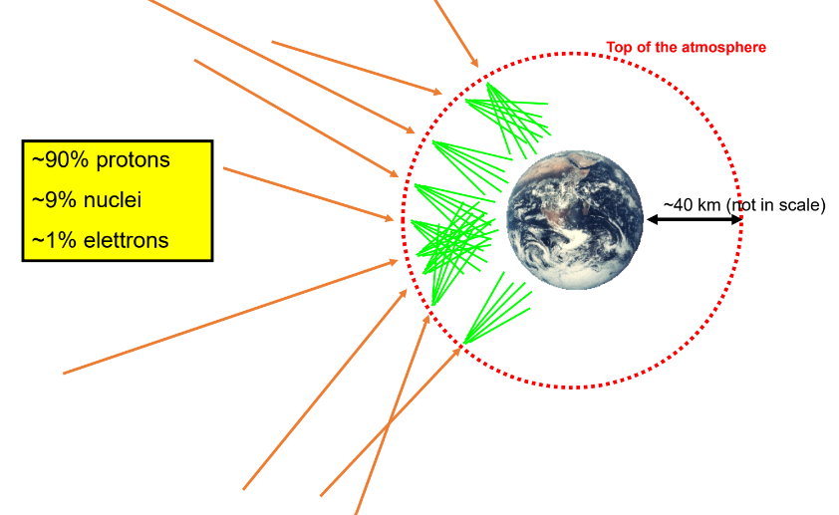
Cosa sono?
I raggi cosmici sono particelle elettricamente cariche di origine
extraterrestre che colpiscono la Terra da ogni direzione:

Slide 8
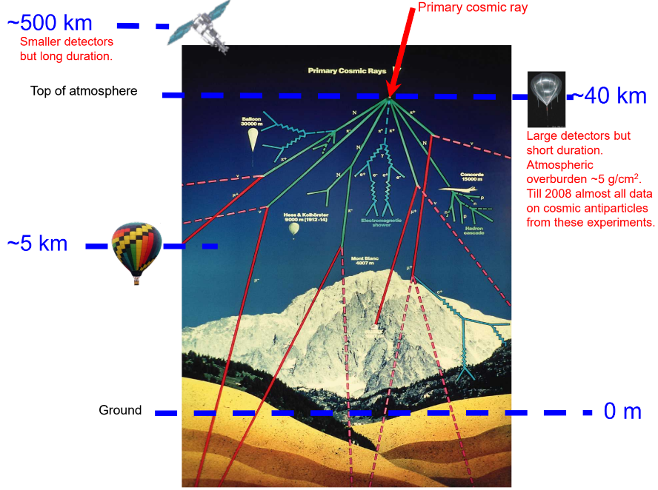

Slide 10
Perché studiare i RC?
per conoscere la loro composizione
per conoscere la loro energia
e non per arrivare alle sorgenti!

Slide 11
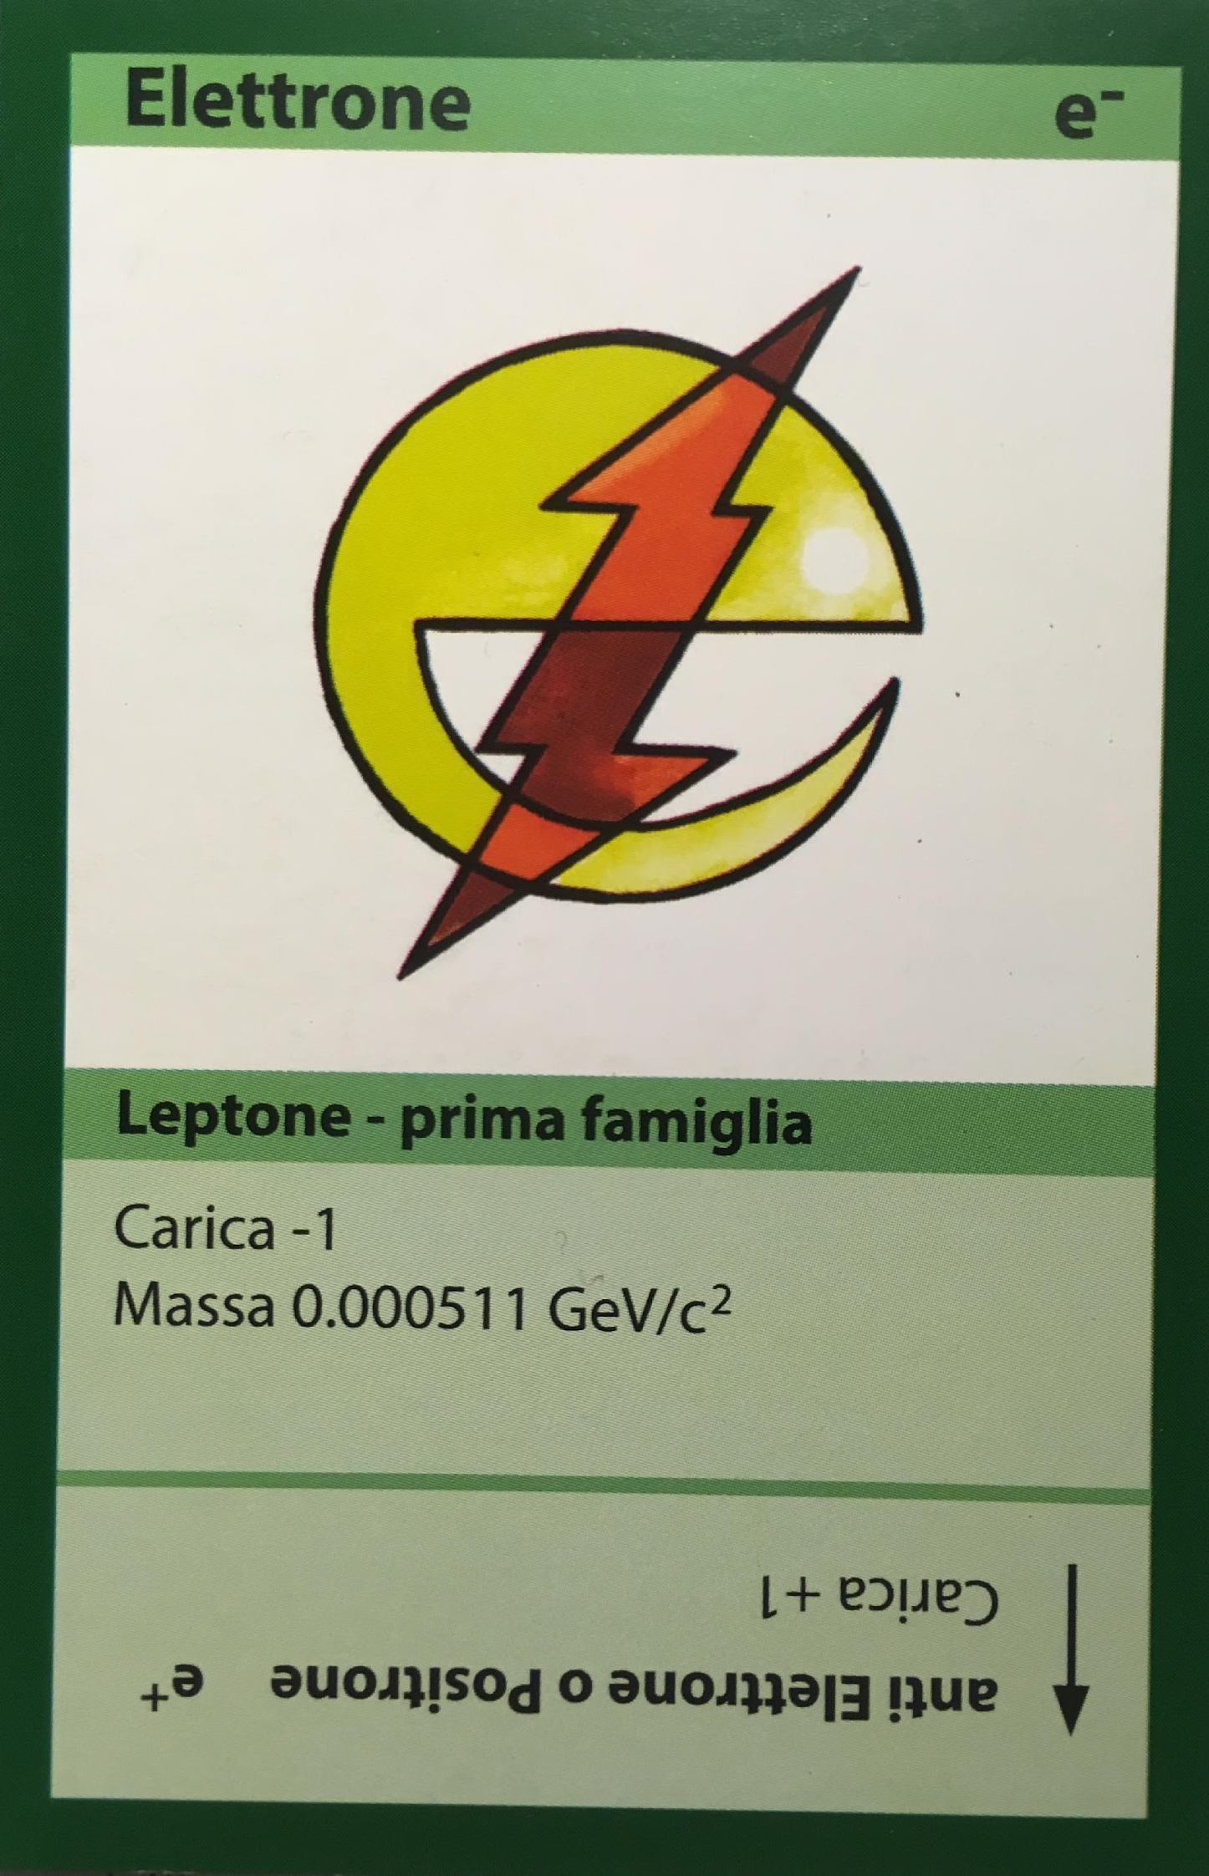
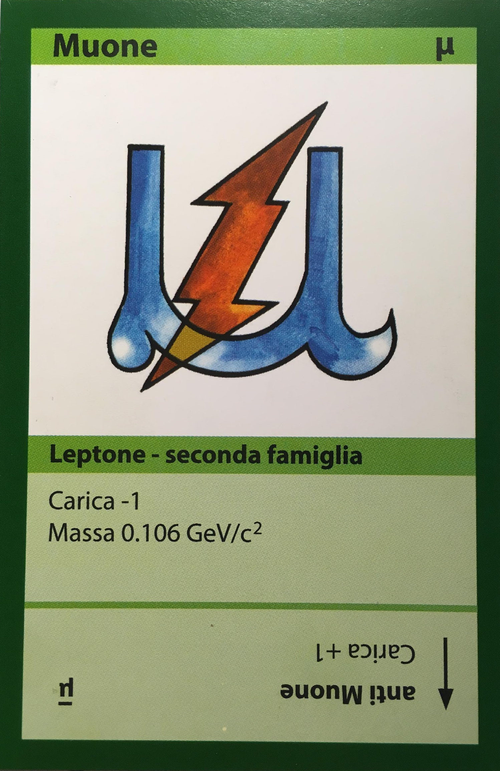
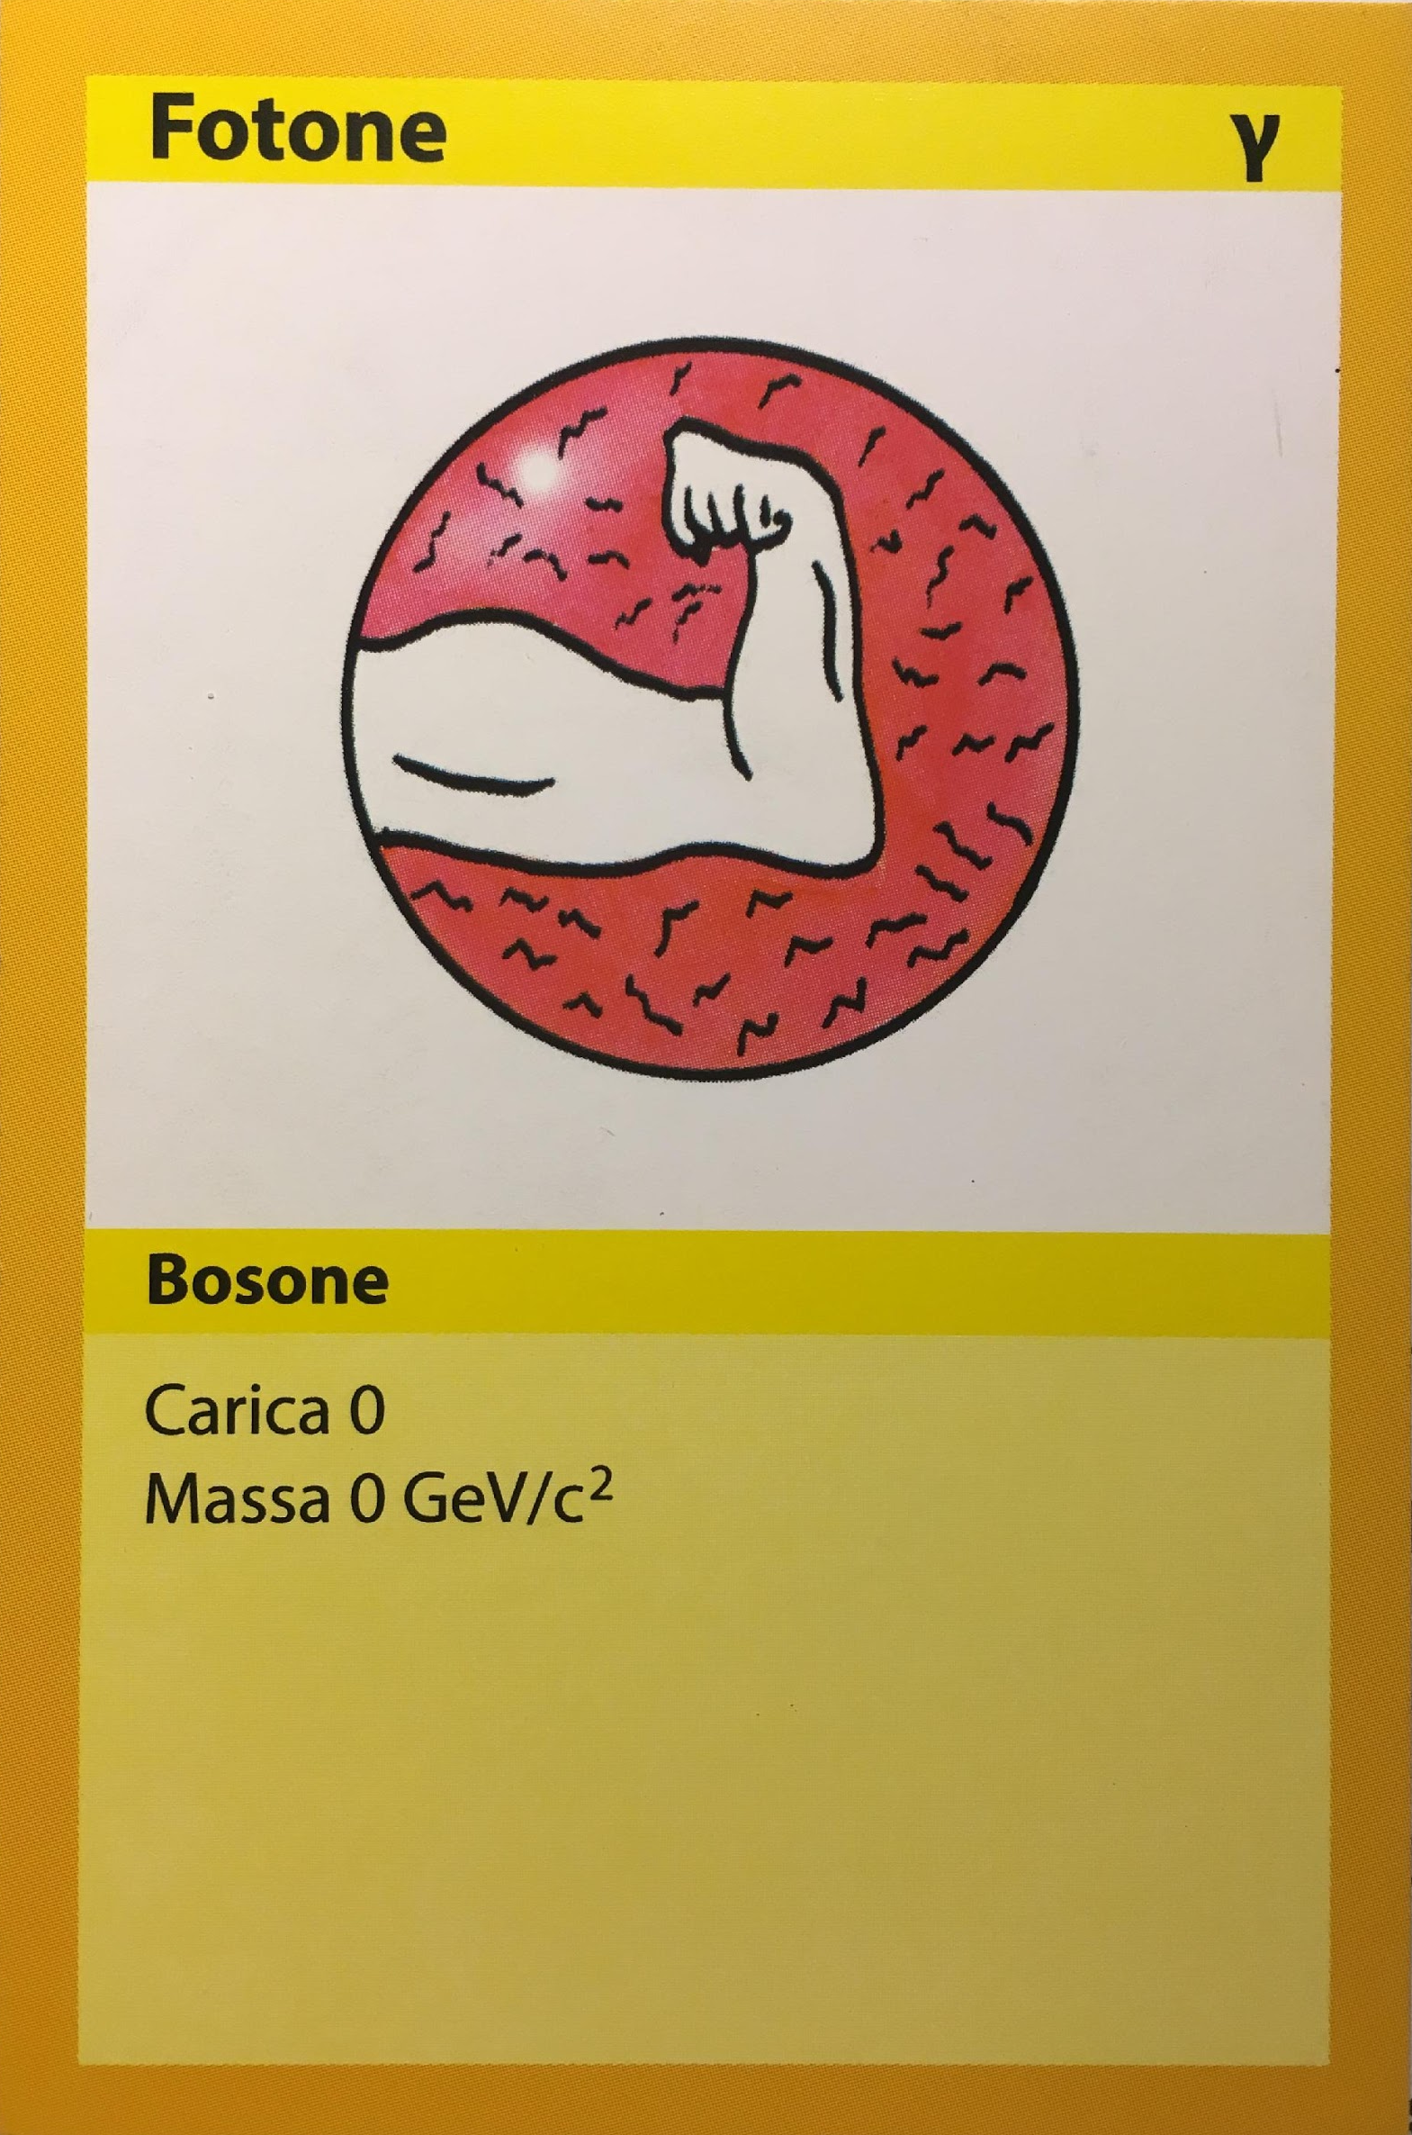
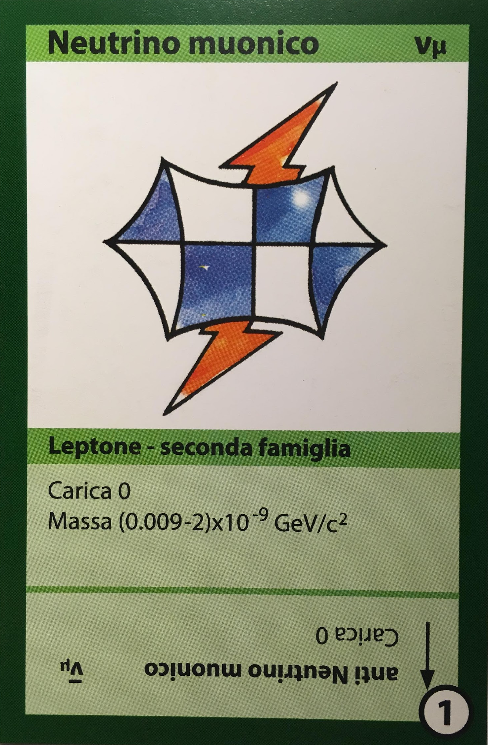

Slide 12
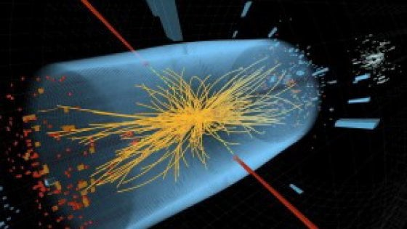
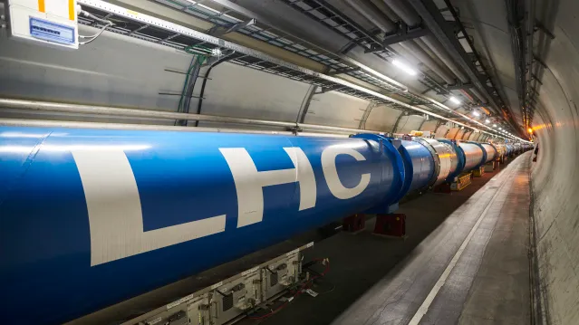
L’uomo ha creato una sorgente artificiale di particelle:
GLI ACCELERATORI!

Slide 13
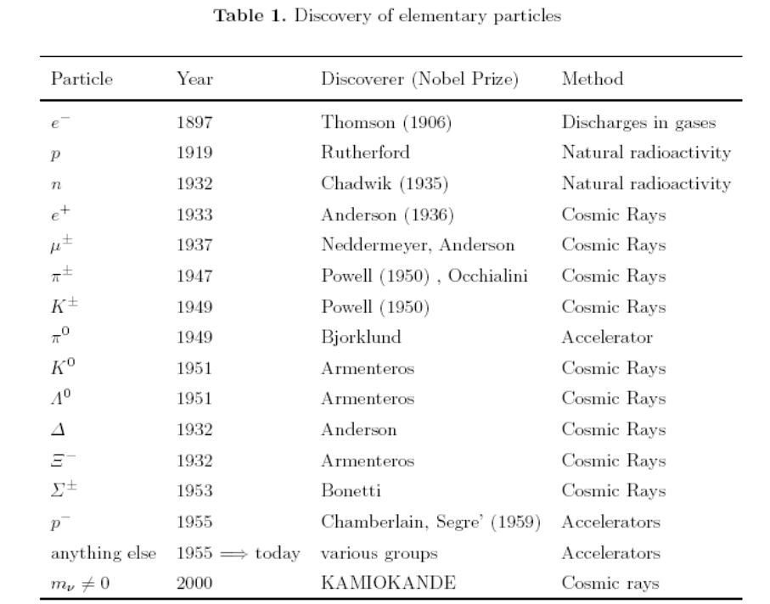

Slide 14
A
CACCIA
DI
PARTICELLE

Slide 15
